Slide 1

Метод компенсации нелинейных искажений усилителя мощности для стандарта мобильной связи 5G NR
Выполнил студент
2го курса магистратуры
Шиков А. П.
Научный руководитель
профессор, д.ф.-м.н
Мальцев А. А.
06/06/2022
Нижний Новгород

Slide 2
Цели работы
Исследование влияния нелинейности УМ на различные типы сигнала, используемые в стандарте 5G NR
Разработка модели УМ для миллиметрового диапазона 100-200 ГГц
Разработка метода компенсации нелинейных искажений усилителя мощности на приемнике

Slide 3
Актуальность
Интернет вещей (IoT) и 5G NR
Высокая скорость, надежность, возможность массового подключения устройств
Количество подключенных «умных» устройств в 2018 году – 8 млрд, в 2021 – 12 млрд.
Поддержка несущих частот до 52.6 ГГц в релизах 15, 16 стандарта 5G
Расширение диапазона FR2 до 114 ГГц

Slide 4
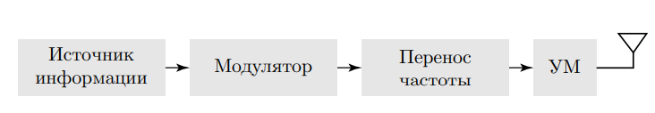
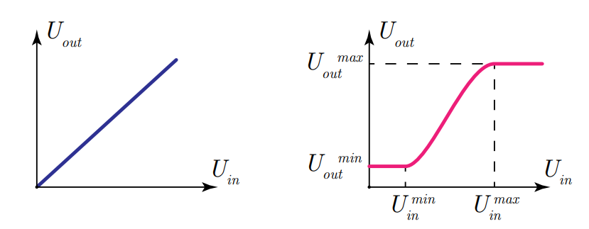
Нелинейность усилителя мощности (УМ)
Амплитудная характеристика УМ – зависимость выходной амплитуды от входной
Идеальный усилитель
Реальный усилитель

Slide 5
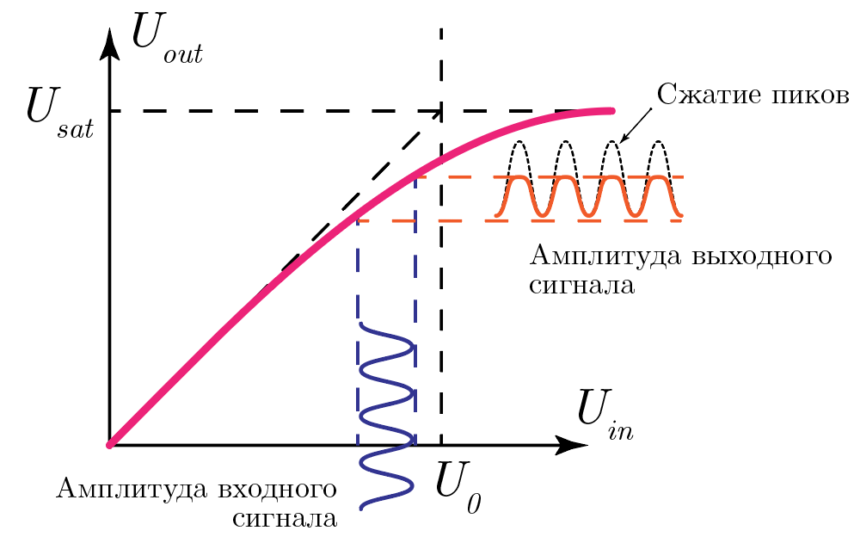
Искажение сигнала нелинейным УМ

Slide 6
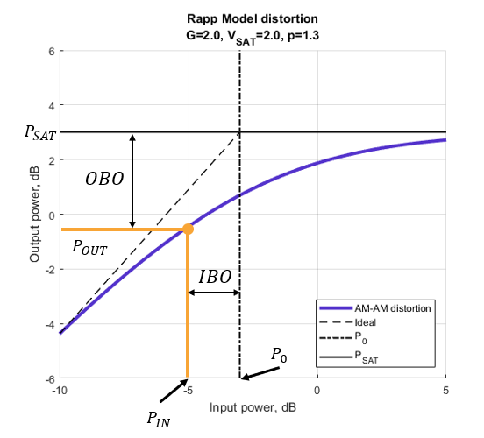
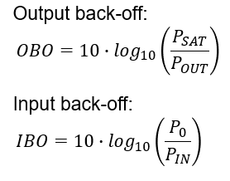
Искажение сигнала нелинейным УМ

Slide 7
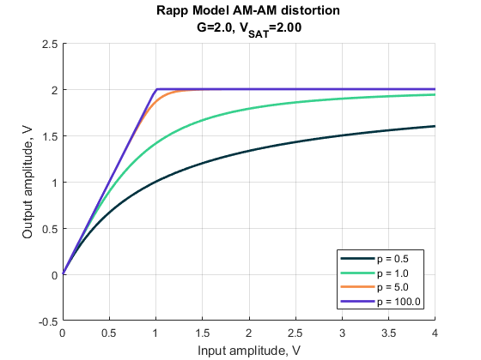
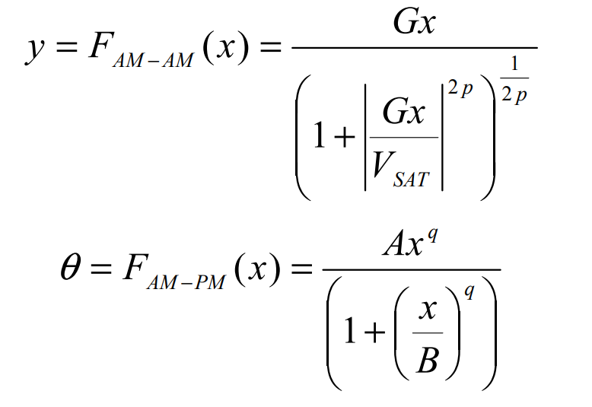
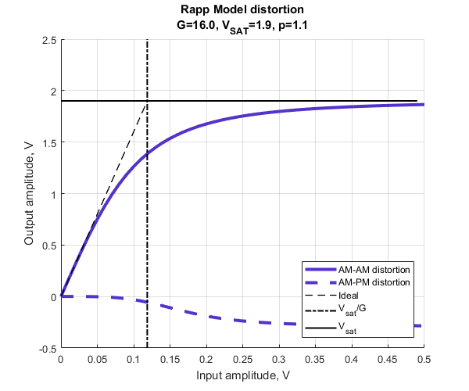
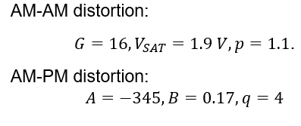
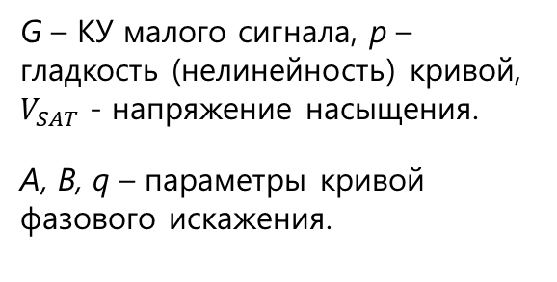
Модель для описания УМ
Модель Раппа
Амплитудное искажение (АМ-АМ)
Фазовое искажение (АМ-РМ)
G – КУ малого сигнала, p – гладкость (нелинейность) кривой, $V_{SAT}$ - напряжение насыщения.
A, B, q – параметры кривой фазового искажения.
Параметры модели для диапазона 30-70 ГГц, предложенные Nokia

Slide 8
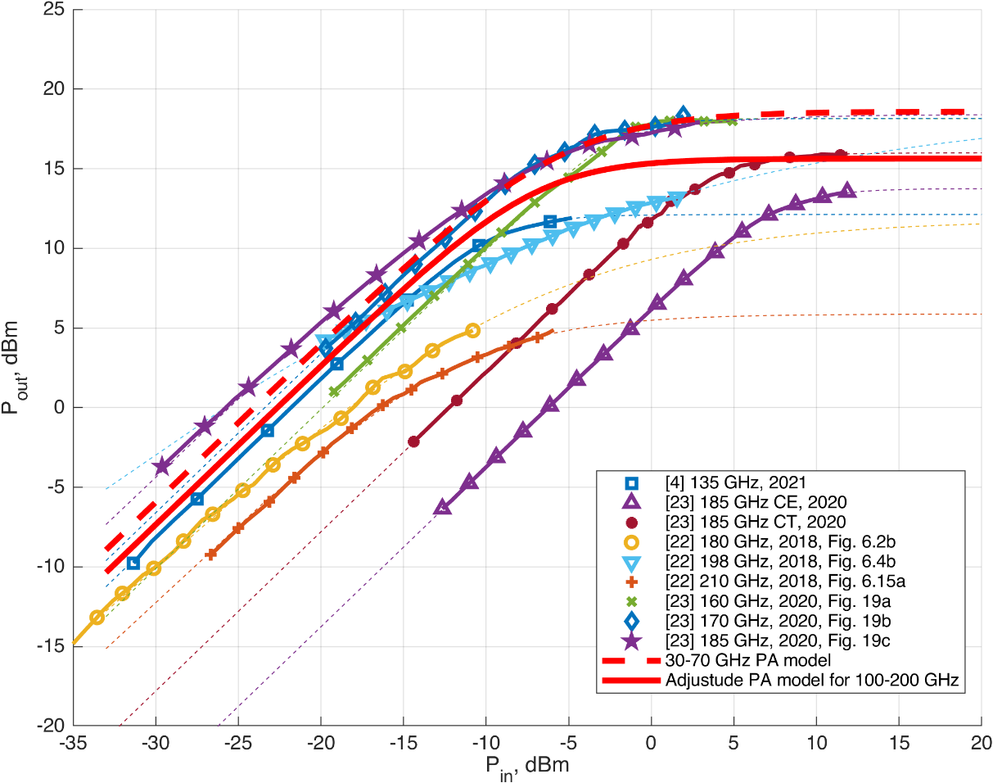
Модель для диапазона 100-200 ГГц

Slide 9
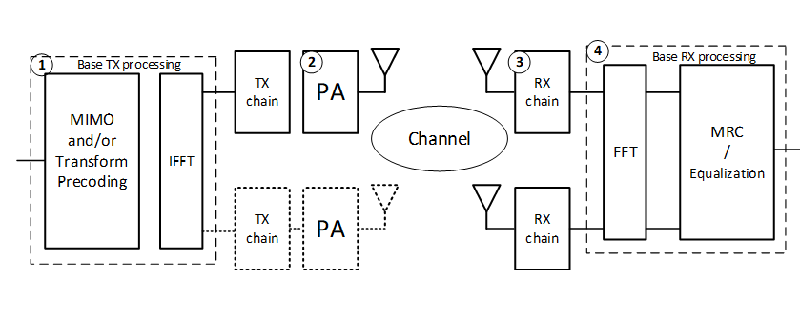
Реализация УМ в ЛЛС и искажение сигналов

Slide 10
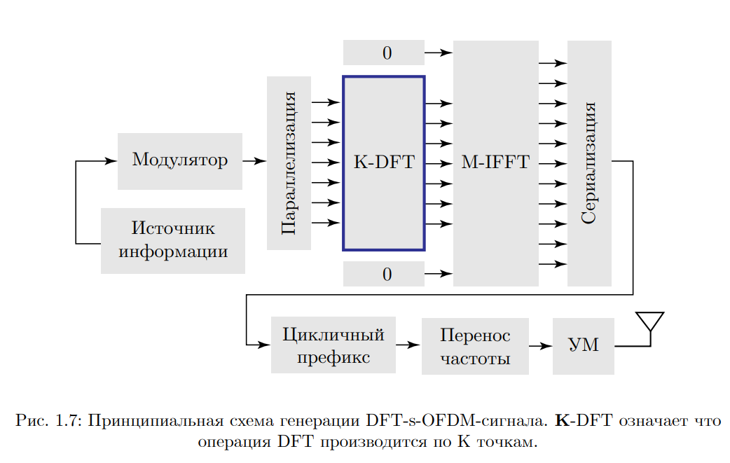
Используемые сигналы

Slide 11
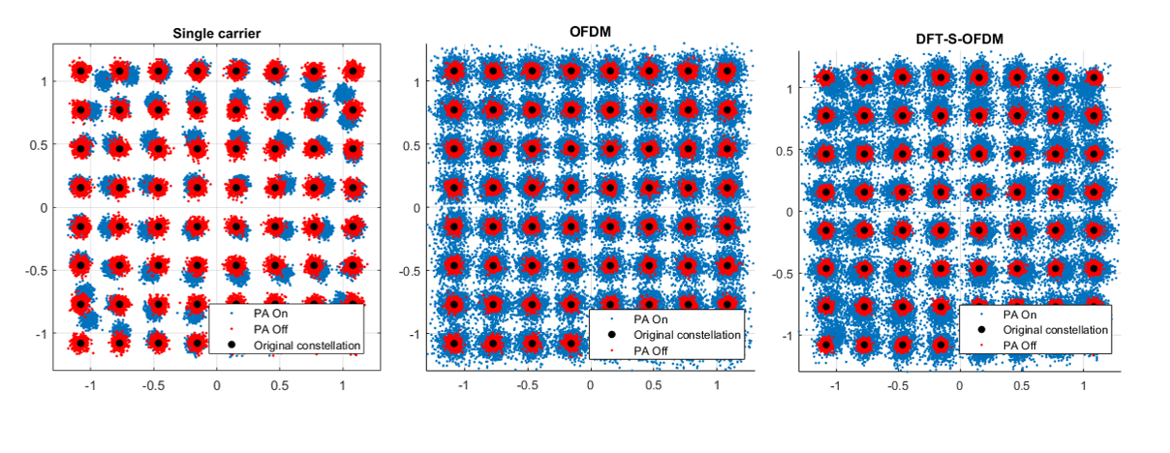
Искажение сигналов в LLS

Slide 12
Обзор методов компенсации
Predistortion, compensation…

Slide 13
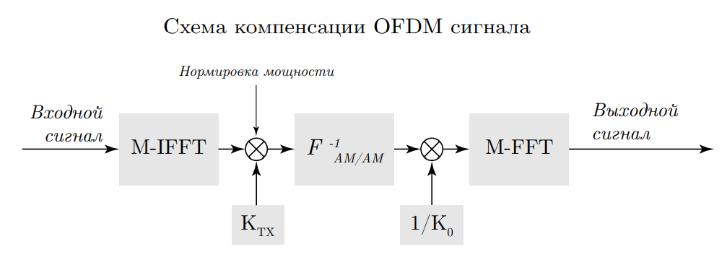
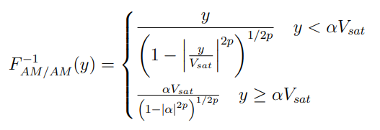
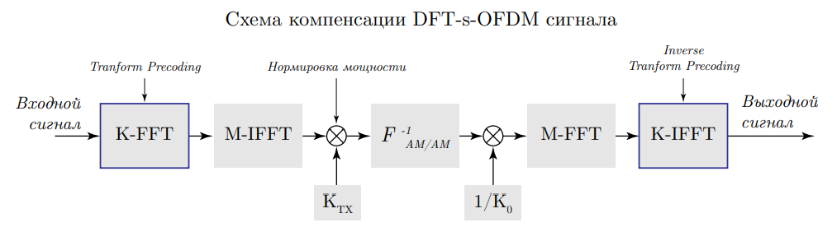
Метод компенсации искажений на приемнике

Slide 14
Результаты
Predistortion, compensation…

